Slide 1
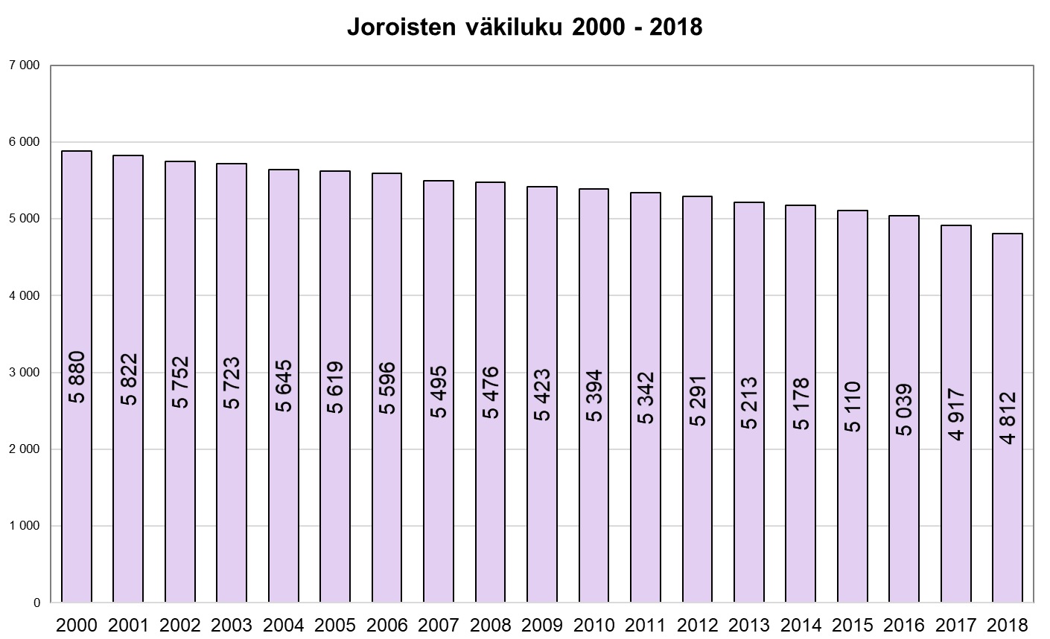
Lähde: ETELÄ-SAVON MAAKUNTALIITTO / Tilastokeskus, Statfin

Slide 2
Kokonaisnettomuutto Joroisissa 2000 - 2018, henkilöä
10
3
0
-4
-3
-10
-9
-8
-20
-17
-16
-17
-23
-30
-27
-40
-35
-37
-39
-50 -46
-43
-53
-60
-70
-65
-68
-80
-76
2000 2001
2002 2003
2004 2005
2006
2007 2008
2009
2010
2011
2012
2013
2014
2015
2016 2017 2018
Lähde: ETELÄ-SAVON MAAKUNTALIITTO / Tilastokeskus, Statfin

Slide 3
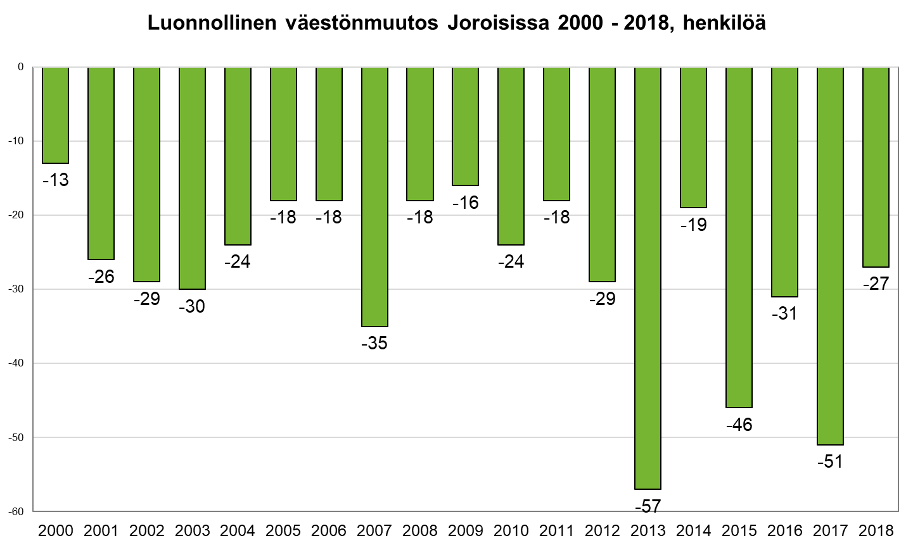
Lähde: ETELÄ-SAVON MAAKUNTALIITTO / Tilastokeskus, Statfin

Slide 4
Nuorten 20-34-v. kokonaisnettomuutto Joroisissa 2000 - 2018, henkilöä
20
11
10
7
1
1
0
-3
-3
-10
-8
-13
-12
-13
-20
-16
-21
-20
-20
-19
-25
-25
-26
-30
-40
-36
2000 2001 2002 2003
2004
2005
2006 2007
2008
2009
2010
2011
2012 2013
2014
2015
2016 2017
2018
Lähde: ETELÄ-SAVON MAAKUNTALIITTO / Tilastokeskus, Statfin

Slide 5
Nuorten 20-34-v. kokonaisnettomuutto Joroisissa 2000 - 2018, % ikäryhmästä
3,0
Joroinen Etelä-Savon maakunta
1,8
2,0
1,2
1,0
0,1
0,2
0,0
- 1,0
- 0,4
- 0,5
- 1,2
-1,5
-1,2
-1,3
-1,2
-1,3
-1,5
- 2,0
- 1,6
- 1,7
-1,8
-2,4
-2,0
-2,2
- 2,4
-2,7
-2,1
- 2,2
_{- 3,0} - 2,7
_{-2,}-₉2,9
-2,4
-2,9
- 3,1
- 3,3
-3,3
- 3,6
- 4,0
-3,8
-3,8
- 4,1
- 5,0
- 4,8
- 5,0
- 6,0
-5,4
2000 2001 2002
2003 2004
2005 2006
2007
2008 2009
2010 2011 2012
2013 2014
2015 2016
2017 2018
Lähde: ETELÄ-SAVON MAAKUNTALIITTO / Tilastokeskus, Statfin

Slide 6
Vanhushuoltosuhde (yli 65-v/15-64-v) Joroisissa 2000 - 2018, %
60,0
50,0
40,0
30,0
20,0
10,0
0,0
2000
2001
2002
2003
2004
2005
2006
2007
2008
2009
2010
2011
2012
2013
2014
2015
2016
2017
2018
Joroinen
28,9
28,9
29,3
29,3
30,7
30,3
31,2
31,0
31,3
32,8
34,2
37,1
38,9
40,3
42,6
44,8
47,3
48,9
51,5
Etelä-Savo
29,6
30,1
30,9
31,8
32,7
33,0
34,2
34,5
35,3
36,1
37,3
39,0
41,0
42,9
44,7
46,6
48,3
50,4
52,7
Lähde: ETELÄ-SAVON MAAKUNTALIITTO / Tilastokeskus, Statfin

Slide 7
Joroisten väestöennuste vuoteen 2040
5 000
4 500
4 000
3 500
3 000
2 500
2 000
1 500
1 000
500
0
4 741
4 671
4 597
4 526
4 456
4 389
4 325
4 262
4 204
4 145
4 088
4 033
3 978
3 929
3 880
3 832
3 788
3 744
3 702
3 662
3 623
3 583
2019 2020 2021 2022 2023 2024 2025 2026 2027 2028 2029 2030 2031 2032 2033 2034 2035 2036 2037 2038 2039 2040
Lähde: ETELÄ-SAVON MAAKUNTALIITTO / Tilastokeskus, Statfin/Väestö/Väestöennuste 2019

Slide 8
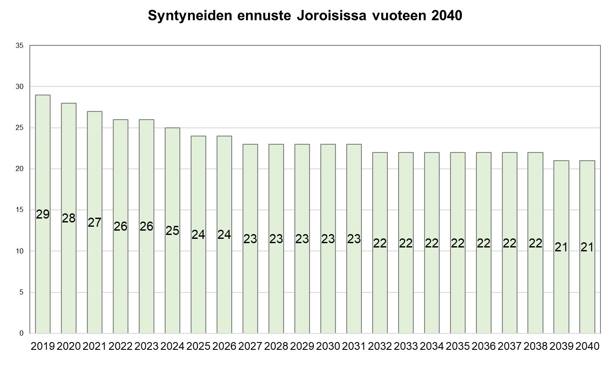
Lähde: ETELÄ-SAVON MAAKUNTALIITTO / Tilastokeskus, Statfin/Väestö/Väestöennuste 2019

Slide 9
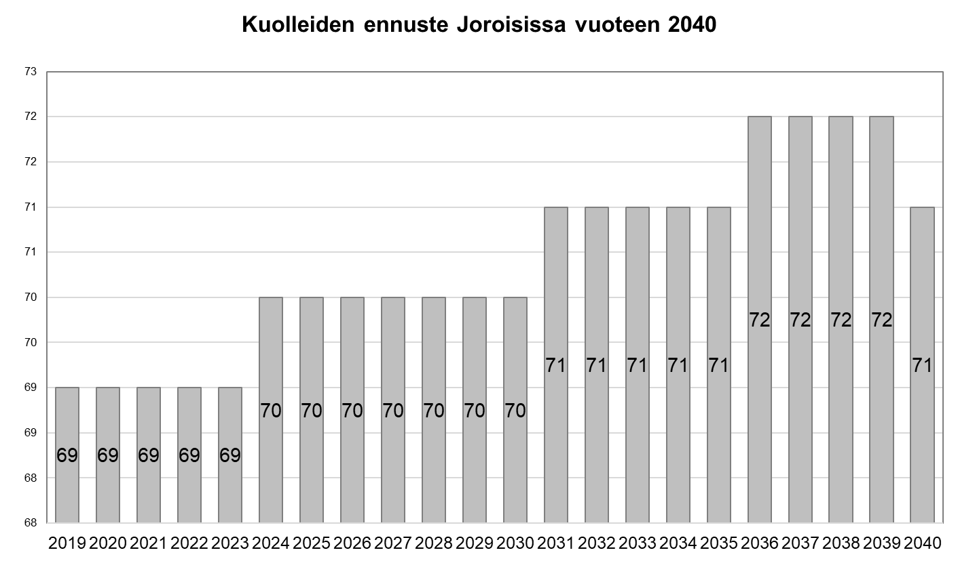
Lähde: ETELÄ-SAVON MAAKUNTALIITTO / Tilastokeskus, Statfin/Väestö/Väestöennuste 2019

Slide 10
Muuttoliikkeen (kokonaisnettomuutto) ennuste Joroisissa vuoteen 2040
15
11 11
8
10
10
6
5
3
4
0
0
-5
-5
-3
-10
-8
-12
-11
-15
-14
-16
-20
-20
-25
-25
-23
-30
-30 -30 -30
-28
-35
2019 2020 2021 2022 2023 2024 2025 2026 2027 2028 2029 2030 2031 2032 2033 2034 2035 2036 2037 2038 2039 2040
Lähde: ETELÄ-SAVON MAAKUNTALIITTO / Tilastokeskus, Statfin/Väestö/Väestöennuste 2019

Slide 11
Väestöennuste ikäryhmittäin Joroisissa vuoteen 2040
3000
-14
15 - 64
65 -
2500
2000
1 830
1500
1 382
1000
500
371
0
2019 2020 2021 2022 2023 2024 2025 2026 2027 2028 2029 2030 2031 2032 2033 2034 2035 2036 2037 2038 2039 2040
Lähde: ETELÄ-SAVON MAAKUNTALIITTO / Tilastokeskus, Statfin/Väestö/Väestöennuste 2019

Slide 12
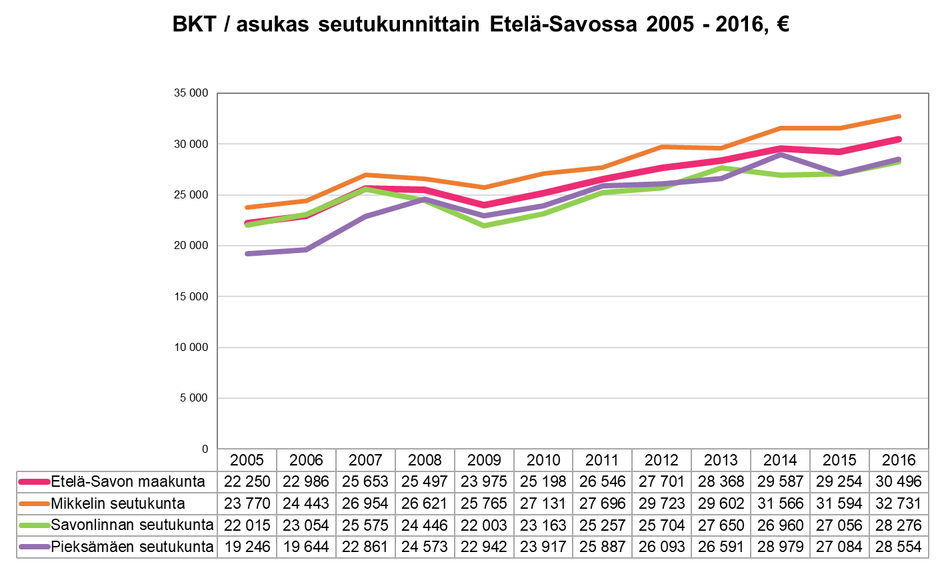
Lähde: ETELÄ-SAVON MAAKUNTALIITTO / Tilastokeskus, Statfin/Kansantalous/Aluetilinpito

Slide 13
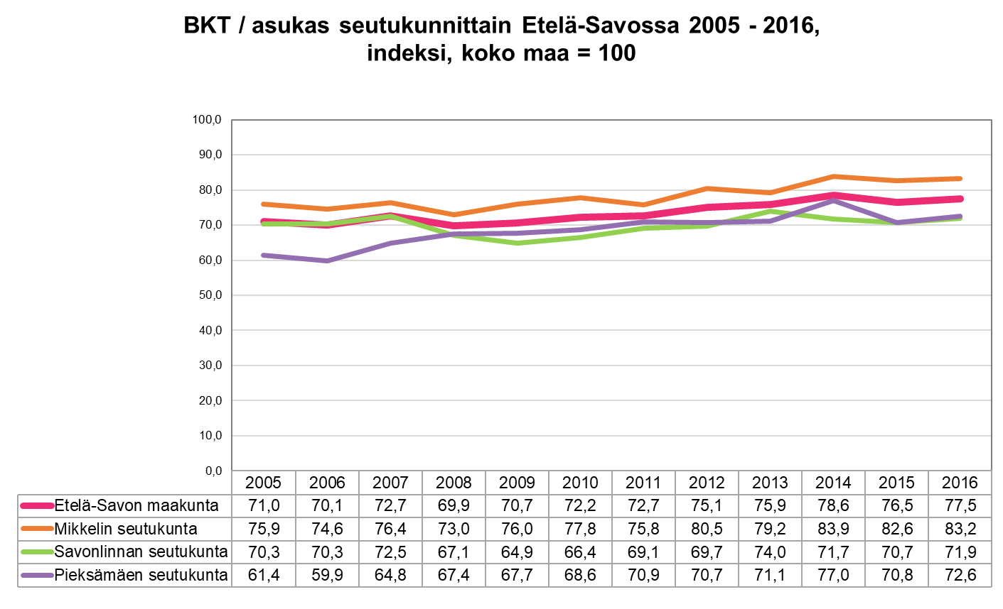
Lähde: ETELÄ-SAVON MAAKUNTALIITTO / Tilastokeskus, Statfin/Kansantalous/Aluetilinpito

Slide 14
Yritysten liikevaihto Joroisissa 2013 - 2017, 1000 €
140 000
120 000
100 000
80 000
60 000
114 649
96 918
94 794
92 725
100 764
40 000
20 000
0
2013
2014
2015
2016
2017
Lähde: ETELÄ-SAVON MAAKUNTALIITTO / Tilastokeskus / Yritykset / Yritysrekisterin vuositilasto

Slide 15
Yritysten toimipaikat Joroisissa 2013 - 2017, kpl
480
470
460
450
440
469
458
430
444
440
436
420
410
2013
2014
2015
2016
2017
Lähde: ETELÄ-SAVON MAAKUNTALIITTO / Tilastokeskus / Yritykset / Yritysrekisterin vuositilasto

Slide 16
Yritysten henkilöstö Joroisissa 2013 - 2017, henkilöä
980
960
940
920
900
960
949
934
880
860
890
887
840
2013
2014
2015
2016
2017
Lähde: ETELÄ-SAVON MAAKUNTALIITTO / Tilastokeskus / Yritykset / Yritysrekisterin vuositilasto

Slide 17
Veronalaiset tulot keskimäärin kunnittain Etelä-Savossa 2016 - 2017,
€/tulonsaaja
35 000
2016 2017
30 000
25 000
20 000
29 397
29 962
26 560
26 968
15 000
22 941
23 422
23 200
23 206
25 467
25 325
25 691
26 061
23 970
24 637
24 080
24 297
24 939
24 905
24 458
25 024
24 003
25 114
24 881
25 124
22 801
22 834
23 008
22 926
22 663
22 485
10 000
5 000
0
Lähde: ETELÄ-SAVON MAAKUNTALIITTO / Tilastokeskus, Statfin/Tulot ja kulutus/Veronalaiset tulot

Slide 18
Ansiotulot keskimäärin kunnittain Etelä-Savossa 2016 - 2017, €/tulonsaaja
2016 2017
30 000
25 000
20 000
15 000
27 492
27 801
23 708
23 816
24 770
25 008
22 187
22 512
22 969
23 306
23 428
23 557
21 187
21 043
20 591
20 640
21 305
21 505
21 403
21 696
21 220
21 586
19 858
19 746
21 106
21 515
20 860
20 836
20 263
20 122
10 000
5 000
0
Lähde: ETELÄ-SAVON MAAKUNTALIITTO / Tilastokeskus, Statfin/Tulot ja kulutus/Veronalaiset tulot

Slide 19
Pääomatulot keskimäärin kunnittain Etelä-Savossa 2016 - 2017, €/tulonsaaja
4 500
2016 2017
4 000
3 500
3 000
2 500
2 000
1 500
1 000
500
0
4 162
3 820
2 897
3 600
2 567
2 941
2 860
2 711
2 752
2 393
2 943
3 089
1 754
2 378
2 608
2 566
1 983
2 245
2 401
2 363
1 905
2 161
1 790
1 960
2 148
2 090
1 489
1 719
1 453
1 567
Lähde: ETELÄ-SAVON MAAKUNTALIITTO / Tilastokeskus, Statfin/Tulot ja kulutus/Veronalaiset tulot

Slide 20
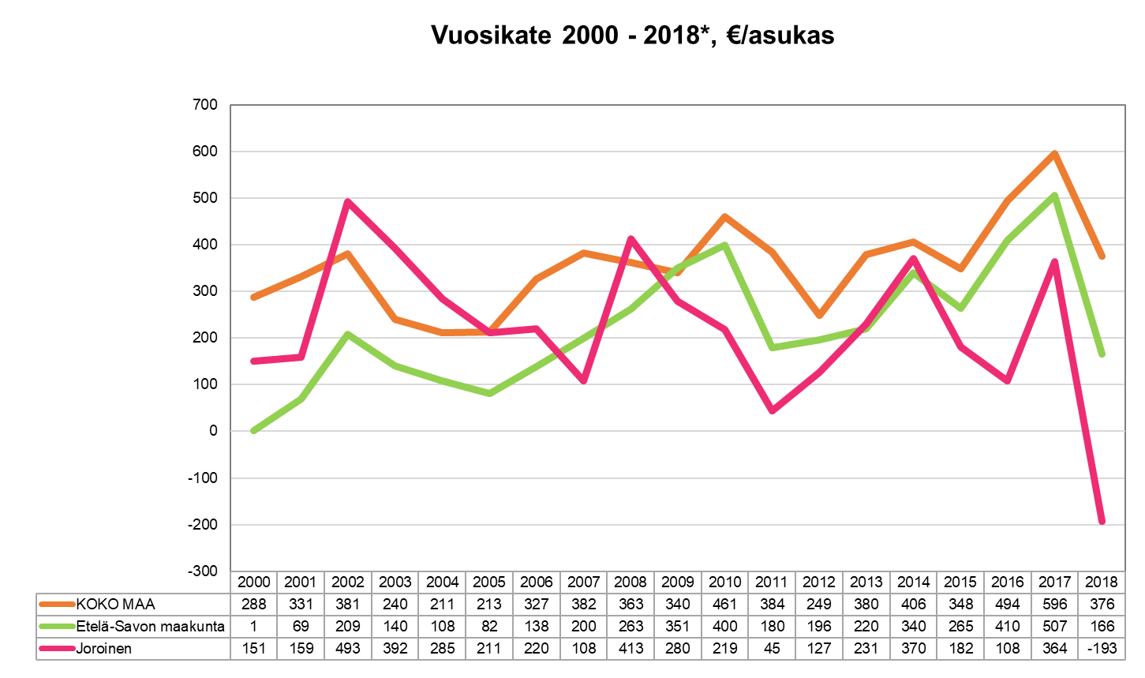
Lähde: ETELÄ-SAVON MAAKUNTALIITTO / Tilastokeskus (THL, Tilasto- ja indikaattoripankki Sotkanet sekä Kuntaliitto, www.kunnat.net)

Slide 21
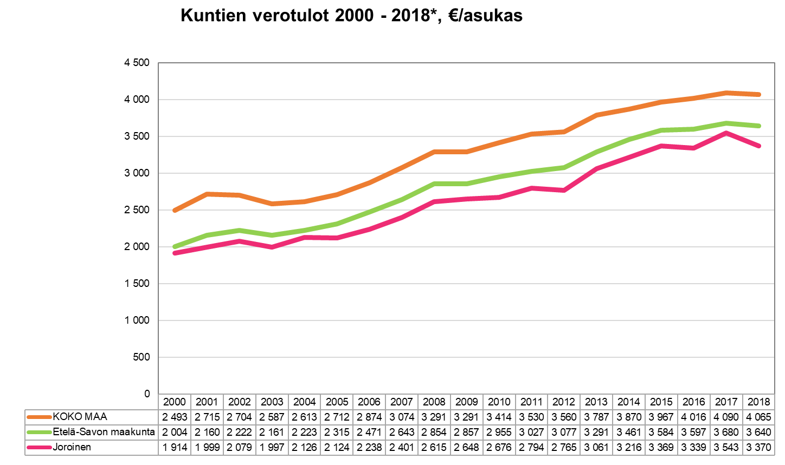
Lähde: ETELÄ-SAVON MAAKUNTALIITTO / Tilastokeskus (THL, Tilasto- ja indikaattoripankki Sotkanet sekä Kuntaliitto, www.kunnat.net)

Slide 22
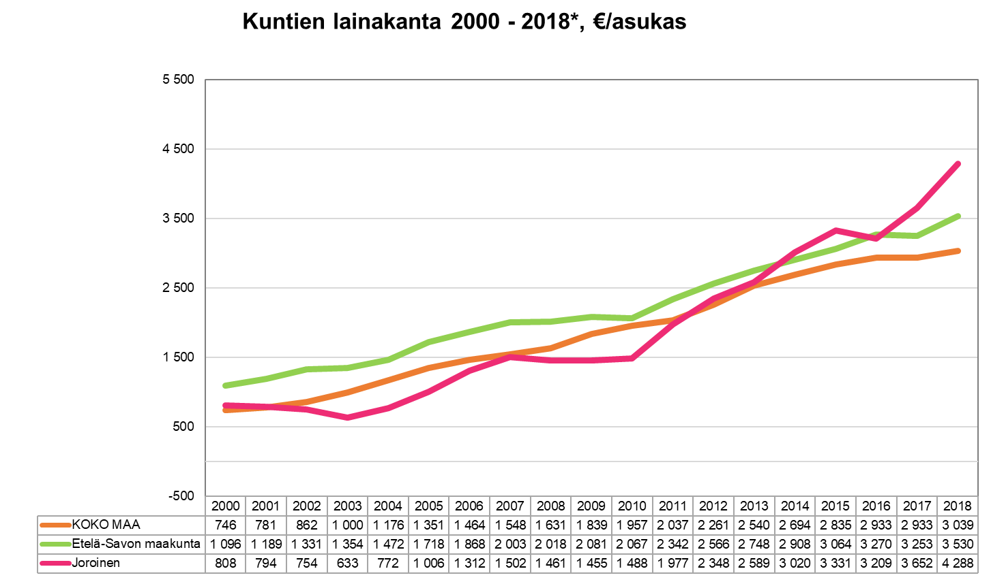
Lähde: ETELÄ-SAVON MAAKUNTALIITTO / Tilastokeskus (THL, Tilasto- ja indikaattoripankki Sotkanet sekä Kuntaliitto, www.kunnat.net)

Slide 23
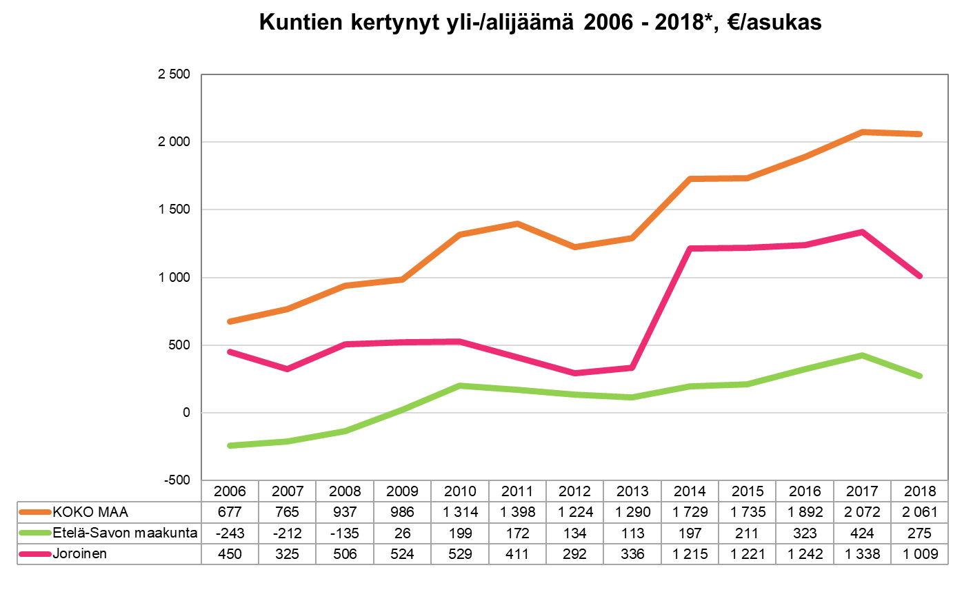
Lähde: ETELÄ-SAVON MAAKUNTALIITTO / Tilastokeskus (THL, Tilasto- ja indikaattoripankki Sotkanet sekä Kuntaliitto, www.kunnat.net)

Slide 24
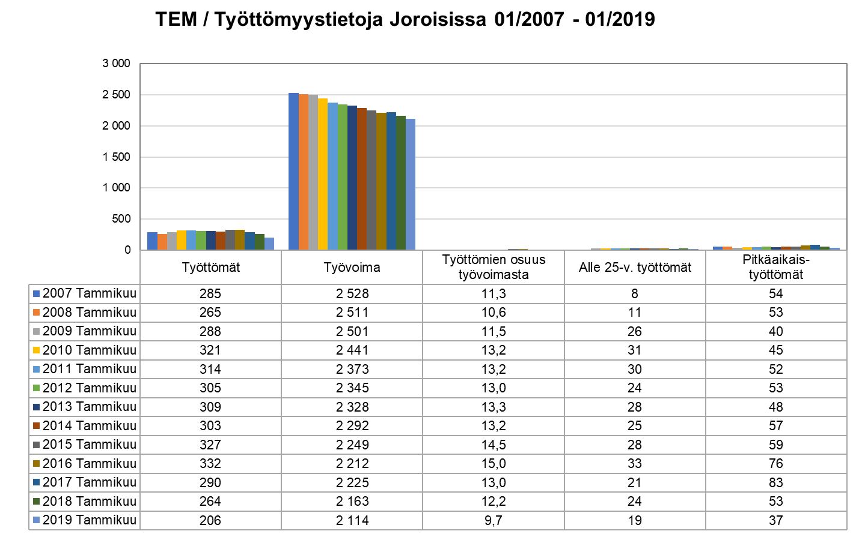
Lähde: ETELÄ-SAVON MAAKUNTALIITTO / Tilastokeskus, Statfin / Työ- ja elinkeinoministeriö, Työnvälitystilasto

Slide 25
Alueella työssäkäyvät (työpaikat) Joroisissa 2000 - 2017
2 000
1 800
1 743 1 729 ₁ ₇₁₃
1 703
1 666 1 656
¹ ⁶⁵⁴ 1 616 1 613
₁ ₅₀₄ 1 585
1 601
1 590
₁ ₅₀₈ 1 503
1 600
₁ ₃₇₉ 1 427 1 436
1 400
1 200
1 000
800
600
400
200
0
2000 2001 2002 2003
2004 2005 2006
2007 2008
2009 2010
2011
2012 2013 2014
2015 2016 2017
Lähde: ETELÄ-SAVON MAAKUNTALIITTO / Tilastokeskus, Statfin > Väestö/Työssäkäynti / Alueella työssäkäyvät (työpaikat)

Slide 26
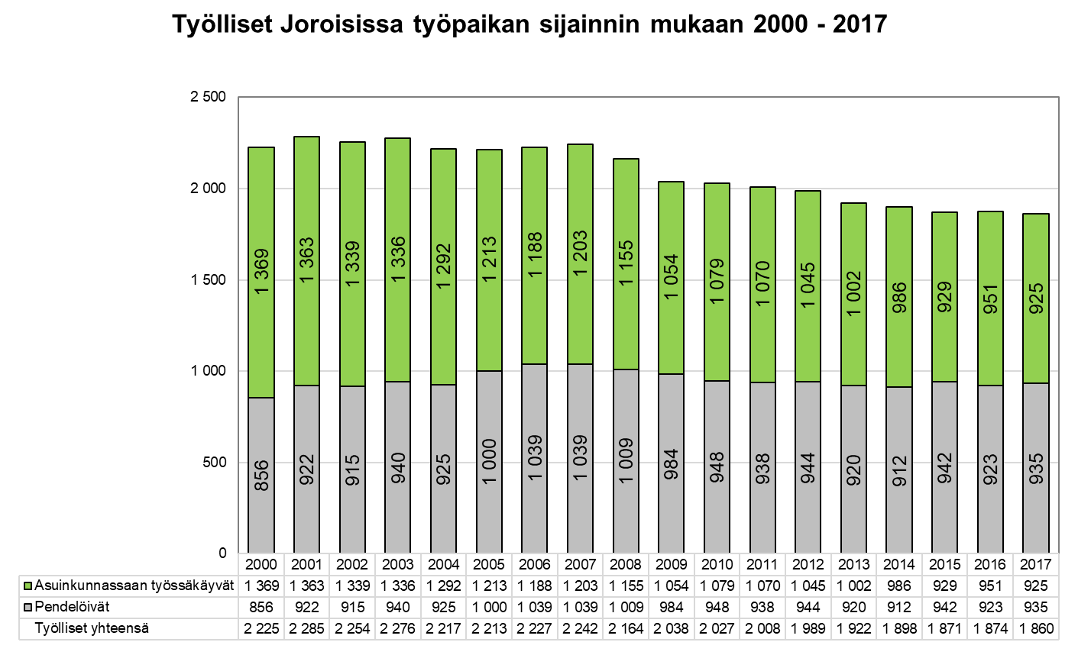
Lähde: ETELÄ-SAVON MAAKUNTALIITTO /Tilastokeskus - Työssäkäyntitilasto

Slide 27
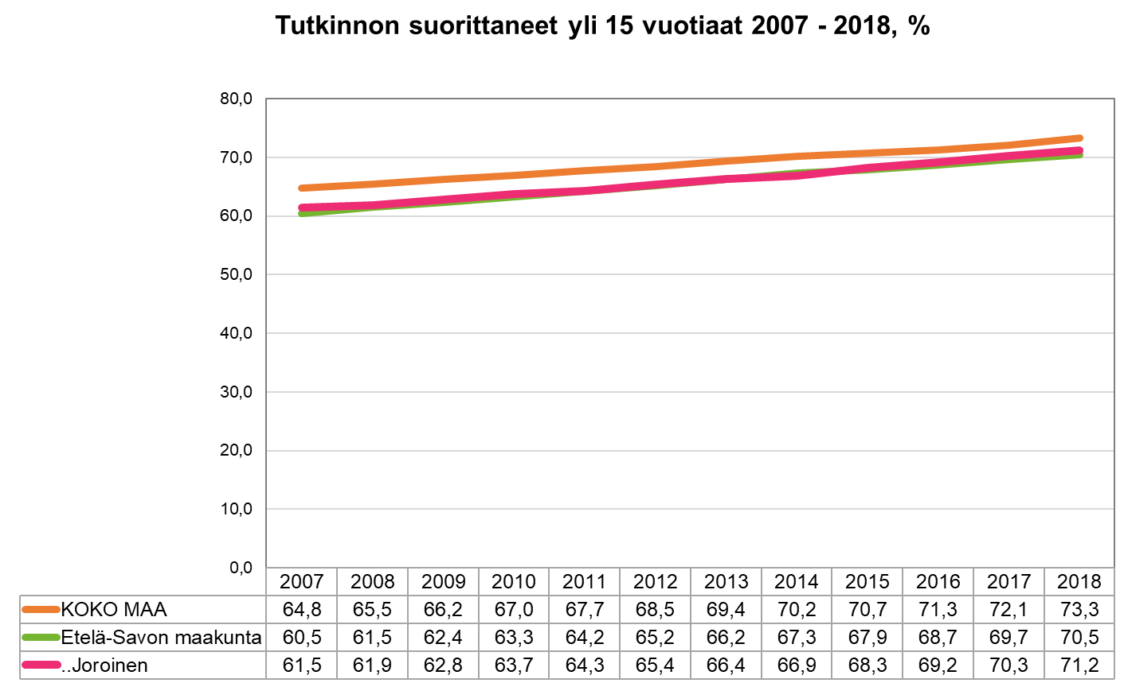
Lähde: ETELÄ-SAVON MAAKUNTALIITTO / Tilastokeskus, Statfin > Koulutus/Väestön koulutusrakenne

Slide 28
Peruskoulun jälkeistä tutkintoa vailla olevat 25-29-vuotiaat Joroisissa 2007 - 2018, lukumäärä
50
45 45
43
42
40
40
35
35
35
30
28
23
24
25
20
17
15
10
5
0
2007
2008
2009
2010
2011
2012
2013
2014
2015
2016
2017
2018
Lähde: ETELÄ-SAVON MAAKUNTALIITTO / Tilastokeskus, Statfin > Koulutus/Väestön koulutusrakenne

Slide 29
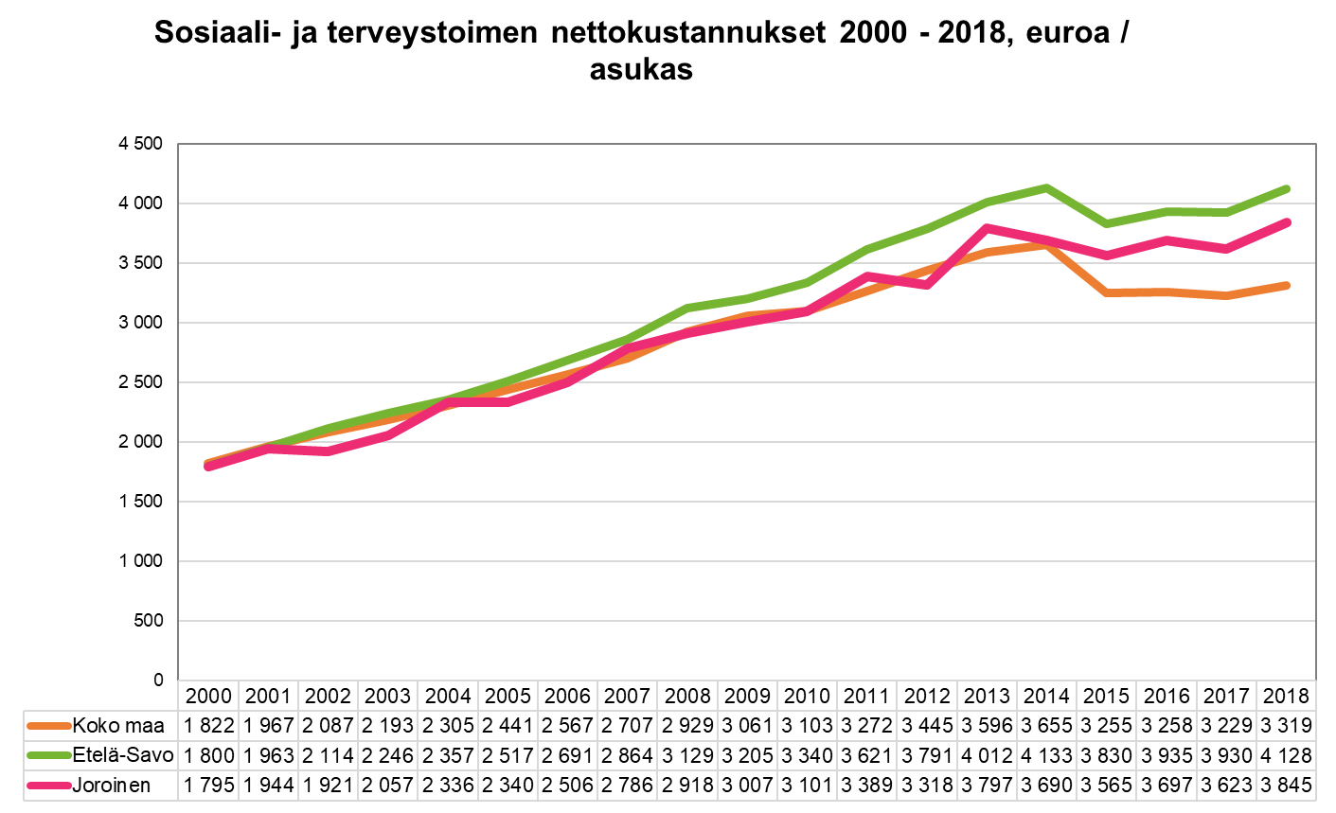
Lähde: ETELÄ-SAVON MAAKUNTALIITTO / THL, Tilasto- ja indikaattoripankki SOTKAnet, id:1073

Slide 30
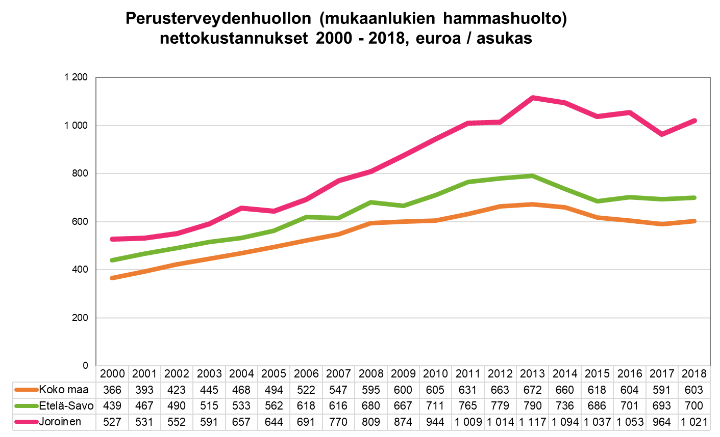
Lähde: ETELÄ-SAVON MAAKUNTALIITTO / THL, Tilasto- ja indikaattoripankki SOTKAnet, id:1072

Slide 31
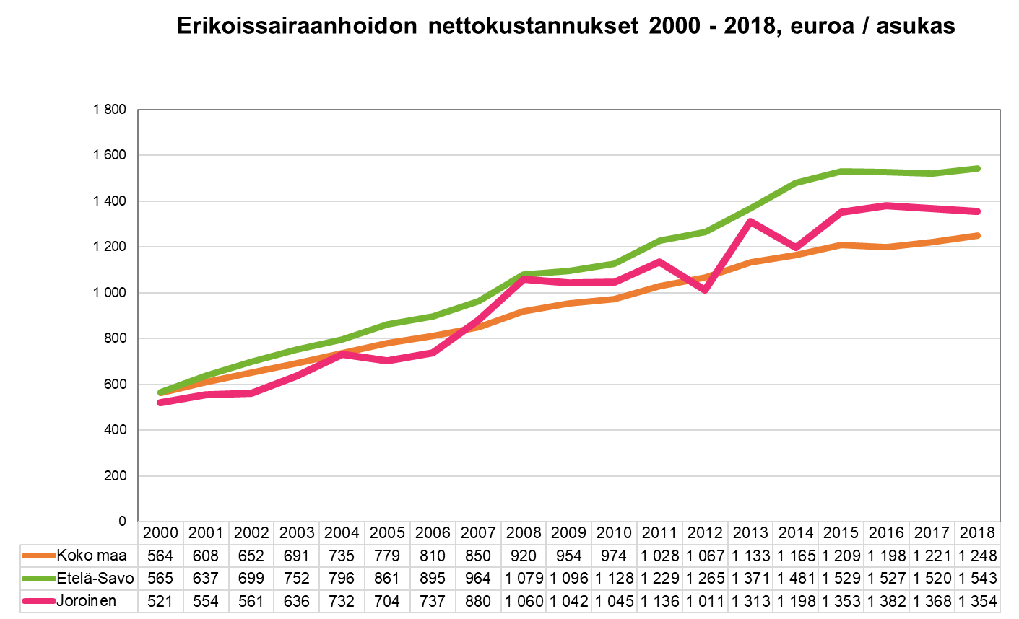
Lähde: ETELÄ-SAVON MAAKUNTALIITTO / THL, Tilasto- ja indikaattoripankki SOTKAnet, id:1071

Slide 32
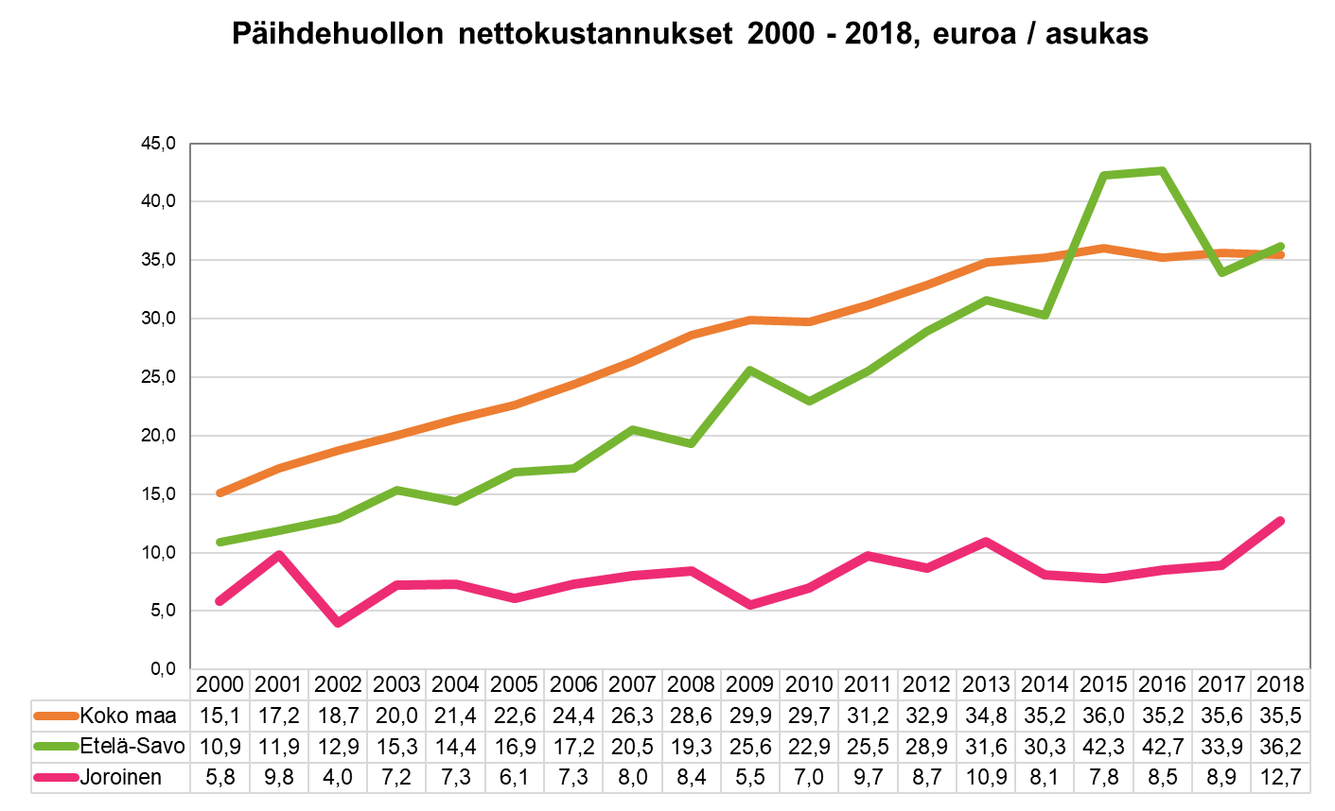
Lähde: ETELÄ-SAVON MAAKUNTALIITTO / THL, Tilasto- ja indikaattoripankki SOTKAnet, id:1273

Slide 33
Kelan sairastavuusindeksi 2018, ikävakioitu
160
140
133,4
130,9
119,2
117,6
120,0
122,3
116,1
119,1
120 113,8
112,0
108,7
112,8
107,6
108,9
103,0
100,0
100
80
60
40
20
0
Lähde: ETELÄ-SAVON MAAKUNTALIITTO / THL, Tilasto- ja indikaattoripankki SOTKAnet, id:184
Jokaiselle Suomen kunnalle on laskettu Kelan rekisteritietojen avulla indeksiluku, joka kertoo, miten tervettä tai sairasta väestö on suhteessa koko maan keskiarvoon (= 100). Kuntien välisistä eroista voidaan poistaa väestön ikä- ja sukupuolirakenteesta johtuvat erot vakioimalla indeksiluvut iän ja sukupuolen mukaan. Luvut perustuvat kolmeen rekisterimuuttujaan. Terveyspuntarin indeksejä ei pidä tarkastella tavanomaisina aikasarjoina, koska vakiointi on tehty kunkin vuoden väestöllä, ei vakioväestöllä. Jos Terveyspuntarissa jossakin tietyssä kunnassa astman kansantauti-indeksi vuonna 2010 on 120 ja vuonna 2013 vain 115, voidaan sanoa, että kunta on lähestynyt koko maan keskiarvoa. Ei kuitenkaan voida sanoa, että astman erityiskorvausoikeuksien vallitsevuus kunnassa olisi vähentynyt, koska laskennassa otetaan aina huomioon koko maan luvut.

Slide 34
THL:n sairastavuusindeksi 2016, ikävakioitu
140,0
129,7
118,1
119,3
124,4
123,8
123,5
120,6
120,0
111,6
108,5
112,4
109,0
114,4
106,3
105,0
106,5
100,0
100,0
80,0
60,0
40,0
20,0
0,0
Lähde: ETELÄ-SAVON MAAKUNTALIITTO / THL, Tilasto- ja indikaattoripankki SOTKAnet, id:243

Slide 35
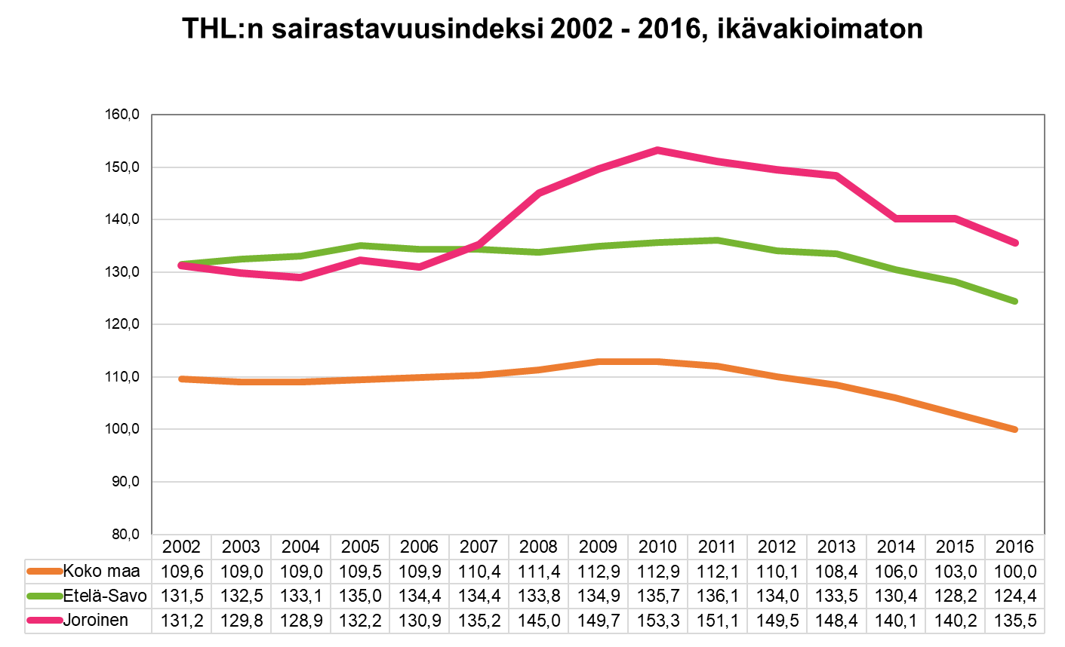
Lähde: ETELÄ-SAVON MAAKUNTALIITTO / THL, Tilasto- ja indikaattoripankki SOTKAnet, id:244

Slide 36
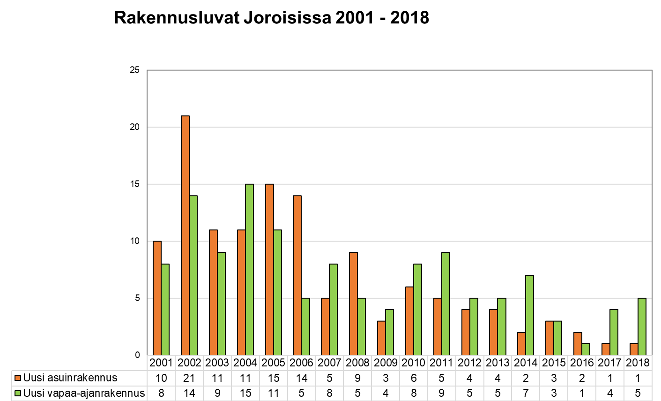
Lähde: ETELÄ-SAVON MAAKUNTALIITTO / Tilastokeskus

Slide 37
Vapaa-ajan asunnot Joroisissa 2000, 2005 ja 2010 - 2018
1 300
1 277
1 276
1 278
1 280
1 275
1 273
1 270
1 254
1 257
1 250
1 215
1 200
1 148
1 150
1 100
1 050
2000 2005 2010 2011 2012 2013 2014 2015 2016
Lähde: ETELÄ-SAVON MAAKUNTALIITTO / Tilastokeskus, Statfin-tietokanta > Asuminen/Rakennukset ja kesämökit
2017
2018

